Slide 1



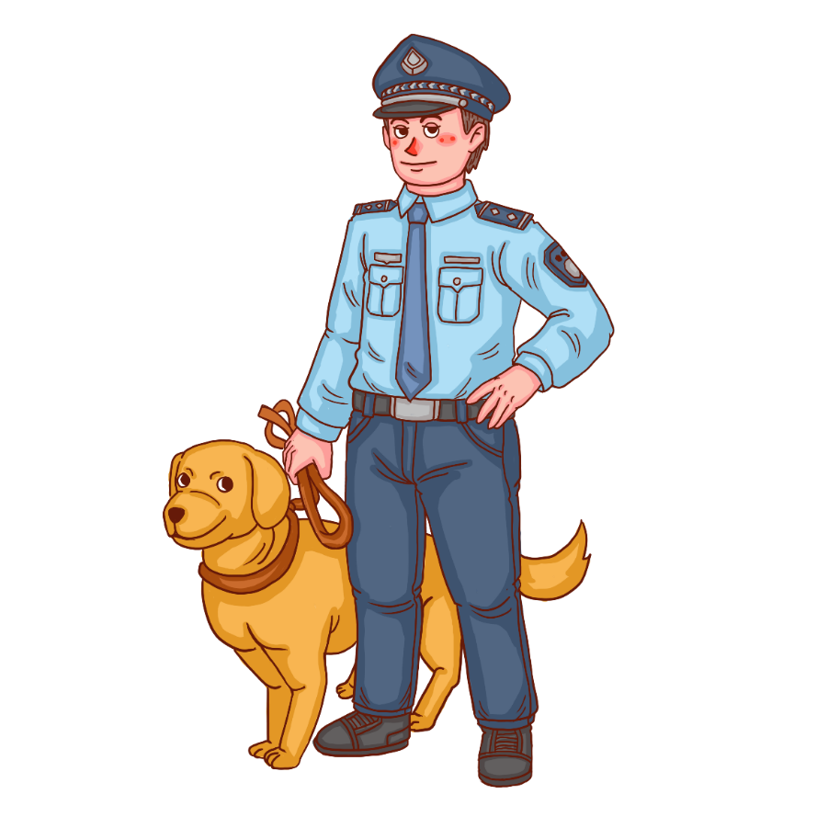
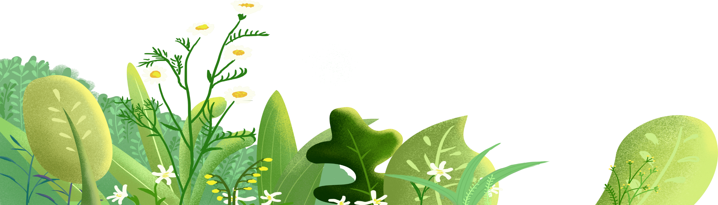
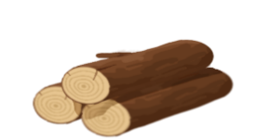

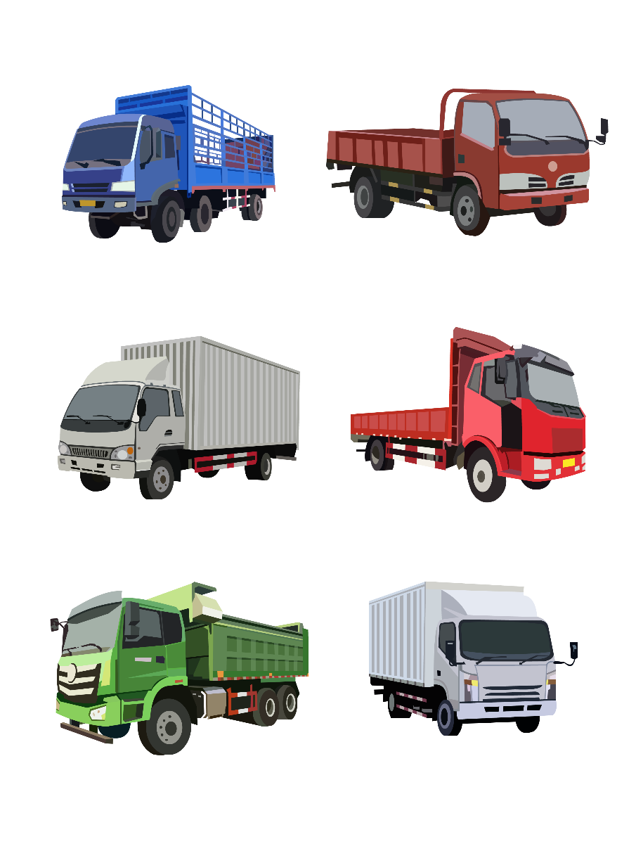

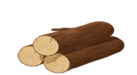
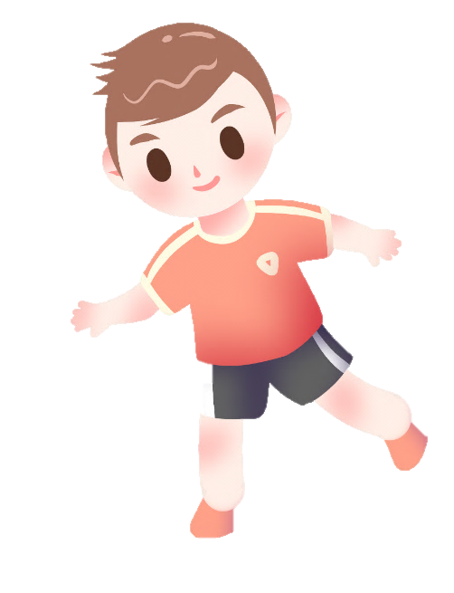
Tập đọc
Người gác rừng tí hon
Theo Nguyễn Thị Cẩm Châu

Slide 2



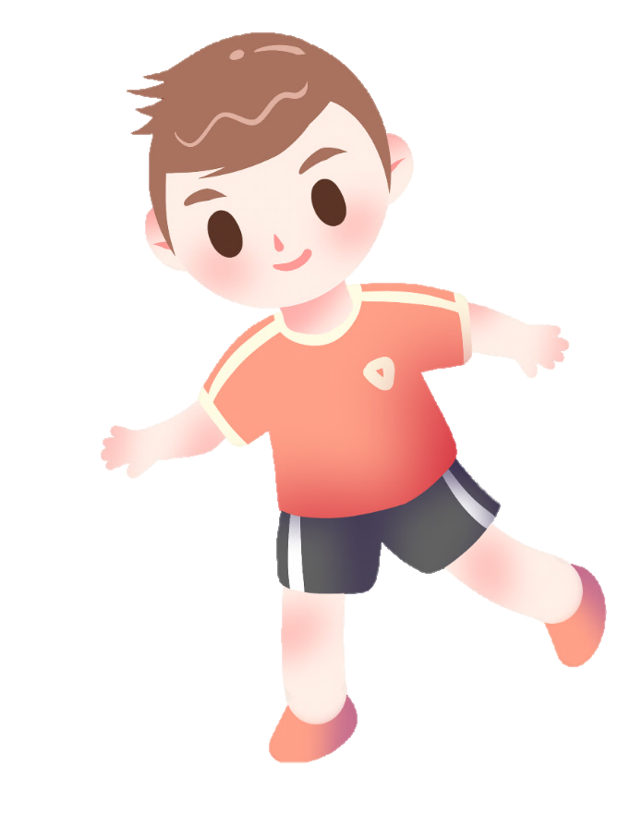

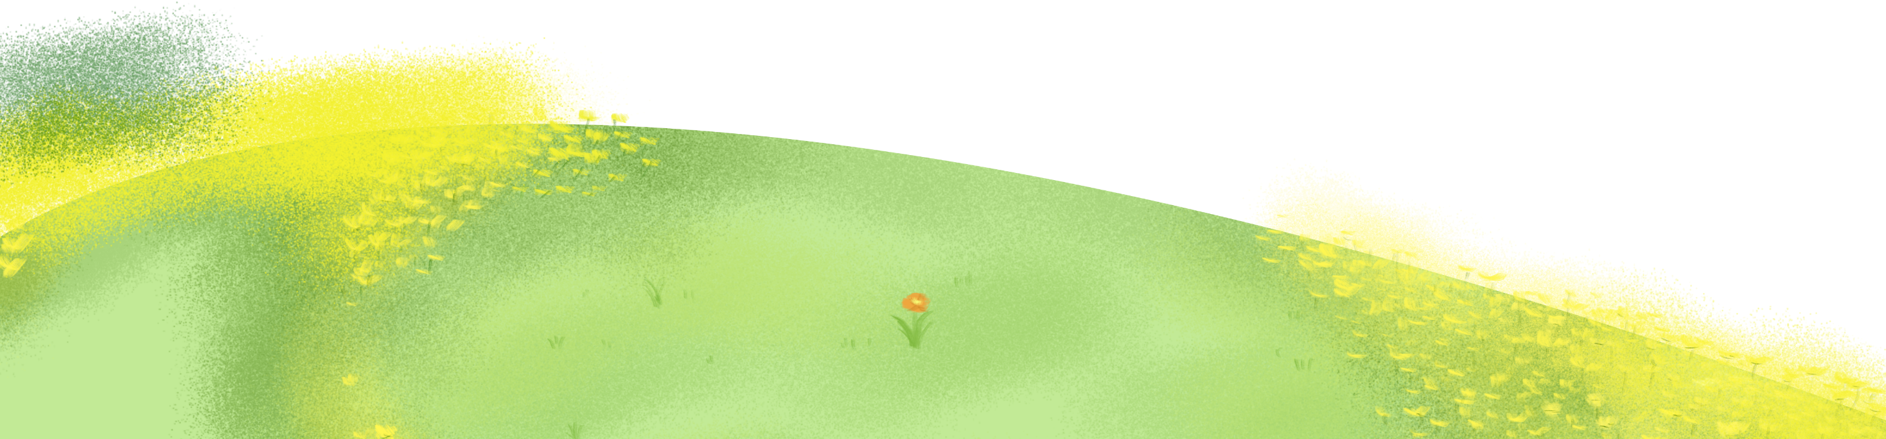
KHÁM PHÁ RỪNG XANH

Slide 3
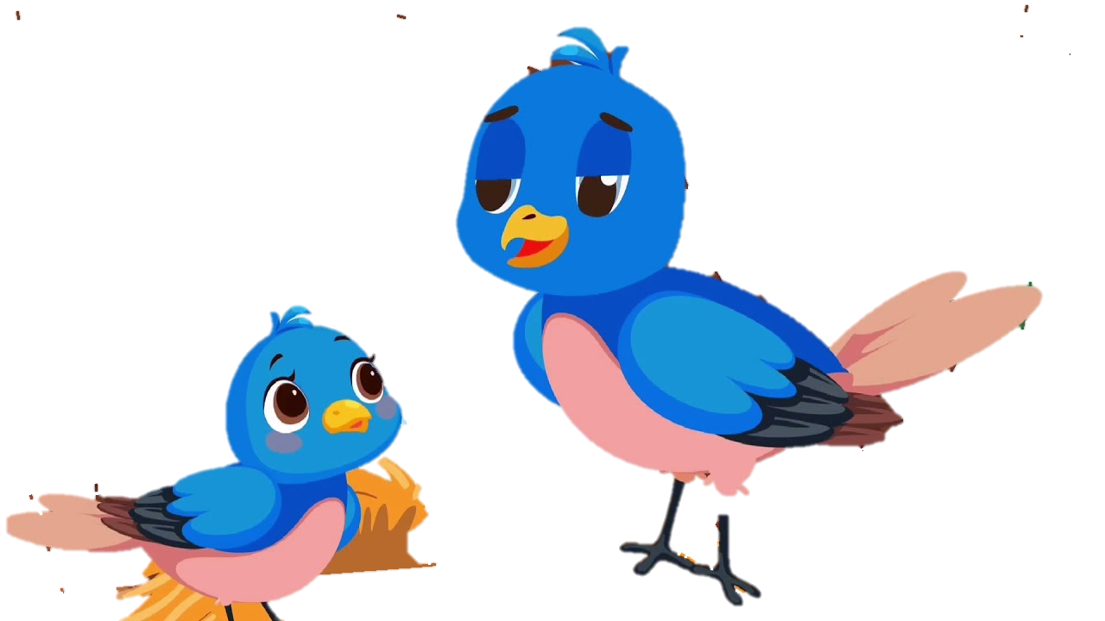

Các bạn hãy trả lời câu hỏi để xem rừng xanh có gì nào?
Chúng ta cùng xem rừng xanh còn có gì nữa nhé!
1
2

Slide 4



1. Em hiểu nghĩa câu thơ:
“Đất nơi đâu cũng tìm ra ngọt ngào” thế nào?
A
Ca ngợi bầy ong luôn đoàn kết.
B
Ca ngợi bầy ong chăm chỉ tìm hoa làm mật
C
Bầy ong luôn vui tươi và yêu đời.
D
Ca ngợi hoa có nhiều mật ngọt.

Slide 5
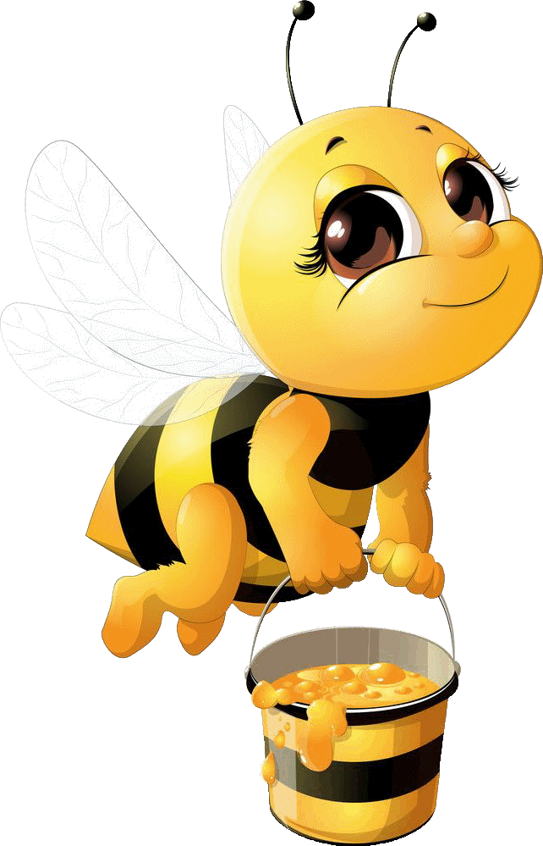
2. Em hãy nêu ý nghĩa của bài thơ.
Ca ngợi những phẩm chất đáng quý của bầy ong: Cần cù làm việc để giúp ích cho đời.

Slide 6
Video giới thiệu về rừng

Slide 7
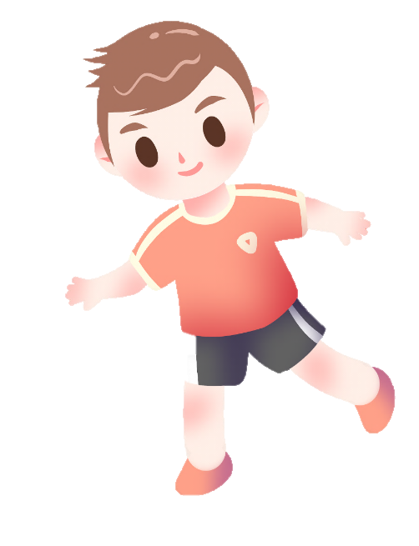
Tập đọc
Người gác rừng tí hon
Theo Nguyễn Thị Cẩm Châu

Slide 8
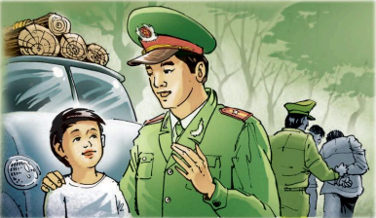
Tập đọc
Người gác rừng tí hon
Theo Nguyễn Thị Cẩm Châu

Slide 9
Tập đọc
Người gác rừng tí hon
Theo Nguyễn Thị Cẩm Châu
Luyện đọc
1
2
Tìm hiểu bài
Luyện đọc hay
3

Slide 10
Tập đọc
Người gác rừng tí hon
Theo Nguyễn Thị Cẩm Châu
Luyện đọc
1

Slide 11
Giọng đọc
Toàn bài đọc với giọng chậm rãi, nhanh, hồi hộp hơn ở đoạn kể về mưu trí và hành động dũng cảm của cậu bé. Chuyển giọng linh hoạt phù hợp với nhân vật:
+ Lời cậu bé tự thắc mắc: băn khoăn
+ Câu hỏi của tên trộm: hạ giọng, thì thào, bí mật.
+ Câu trả lời của chú công an: rắn rỏi, nghiêm trang.
+ Lời khen của chú công an: vui vẻ
Nhấn giọng ở những từ ngữ: loanh quanh, thắc mắc, bàn bạc, lén chạy, rắn rỏi, lửa đốt, bành bạch, loay hoay, quả là, dũng cảm, …

Slide 12
Tập đọc
Người gác rừng tí hon
Ba em làm nghề gác rừng. Tình yêu rừng của ba đã sớm truyền sang em.
Sáng hôm ấy, ba về thăm bà nội ốm. Chiều đến, em đi loanh quanh theo lối ba vẫn đi tuần rừng. Phát hiện những dấu chân người lớn hằn trên đất, em thắc mắc: “Hai ngày nay đâu có đoàn
khánh tham quan nào?” Thấy lạ, em lần theo dấu chân. Khoảng hơn chục cây to cộ đã bị chặt thành từng khúc dài. Gần đó có tiếng bàn bạc:
- Mày đã dặn lão Sáu Bơ tối đánh xe ra bìa rừng chưa?

Slide 13
Qua khe lá, em thấy hai gã trộm. Lừa khi hai gã mải cột các khúc gỗ, em lén chạy. Em chạy theo đường tắt về quán bà Hai, xin bà cho gọi điện thoại. Một giọng nói rắn rỏi vang lên ở đầu dây bên kia:
- A lô! Công an huyện đây!
Sau khi nghe em báo tin có bọn trộm gỗ, các chú công an dặn dò em cách phối hợp với các chú để bắt trộm, thu lại gỗ.
Đêm ấy, lòng em như lửa đốt. Nghe thấy tiếng bành bạch của xe chở trộm gỗ, em lao ra. Chiếc xe tới gần… tới gần, mắc vào sợi dây chão chăng ngang đường, gỗ văng ra. Bọn trộm đang loay hoay lượm lại gỗ thì xe công an lao tới.
Ba gã trộm đứng khựng lại như rô bốt hết pin. Tiếng còng tay đã vang lên lách cách. Một chú công an vỗ vai em:
- Cháu quả là chàng gác rừng dũng cảm!
Theo Nguyễn Thị Cẩm Châu

Slide 14



Chia đoạn
Ba em làm … ra bìa rừng chưa?
Qua khe lá … thu lại gỗ.
Đêm ấy … chàng gác rừng dũng cảm!

Slide 15

Luyện đọc từ
loanh quanh
bành bạch
rắn rỏi
loay hoay

Slide 16

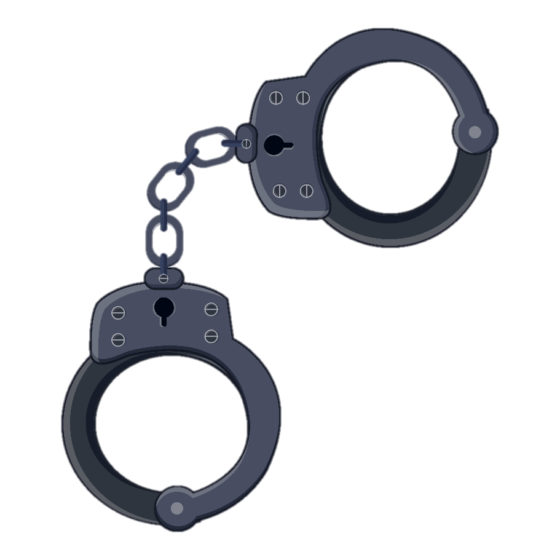
Giải nghĩa từ
Rô bốt
Còng tay

Slide 17
Tập đọc
Người gác rừng tí hon
Theo Nguyễn Thị Cẩm Châu
2
Tìm hiểu bài

Slide 18
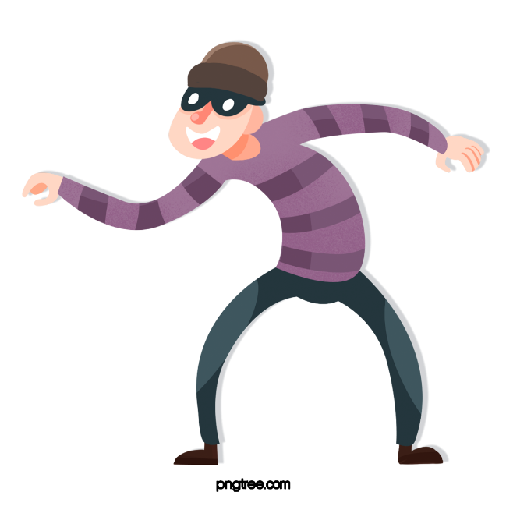
1.Theo lối ba vẫn đi tuần rừng, bạn nhỏ đã phát hiện được điều gì?
Bạn nhỏ phát hiện những dấu chân người lớn hằn trên đất và thắc mắc: hai ngày nay đâu có đoàn khách tham quan nào.

Slide 19
Lần theo dấu chân, bạn nhỏ đã nhìn thấy những gì và nghe thấy những gì?
Bạn nhỏ thấy hơn chục cây to bị chặt thành từng khúc dài; bọn trộm gỗ còn bàn nhau sẽ dùng xe để chuyển gỗ vào buổi tối.

Slide 20
Video “Tâm sự của gốc cây”
https://www.youtube.com/watch?v=KP0nd6LL3vM

Slide 21
2. Kể những việc làm của bạn nhỏ cho thấy:
a. Bạn là người thông minh:
- Thắc mắc khi thấy dấu chân người lớn trong rừng.
- Lần theo dấu chân. - Lén chạy theo đường tắt .…
- Gọi điện thoại
b. Bạn là người dũng cảm:
- Báo công an về hành động của kẻ xấu.
- Cùng bắt bọn trộm gỗ.

Slide 22
3a. Vì sao bạn nhỏ tự nguyện tham gia bắt bọn trộm gỗ?
- Vì bạn nhỏ yêu rừng, bạn sợ rừng bị tàn phá.
- Vì rừng là tài sản chung của mọi người, ai cũng phải có trách nhiệm giữ gìn, bảo vệ.

Slide 23
3b. Em học tập được gì ở bạn nhỏ điều gì?
- Tinh thần trách nhiệm bảo vệ tài sản chung, bảo vệ rừng.
- Bình tĩnh, thông minh khi xử trí tình huống bất ngờ.
- Phán đoán nhanh, phản ứng nhanh trước tình huống bất ngờ.
- Dũng cảm, mưu trí, táo bạo.

Slide 24
Nội dung
Qua câu chuyện tác giả muốn ca ngợi điều gì?
Biểu dương ý thức bảo vệ rừng, sự thông minh và dũng cảm của một công dân nhỏ tuổi.

Slide 25

Tập đọc
Người gác rừng tí hon
Theo Nguyễn Thị Cẩm Châu
Luyện đọc hay
3

Slide 26
Tập đọc
Người gác rừng tí hon
Đêm ấy, lòng em như lửa đốt. Nghe thấy tiếng bành bạch của xe chở trộm gỗ, em lao ra. Chiếc xe tới gần… tới gần, mắc vào sợi dây chão chăng ngang đường, gỗ văng ra. Bọn trộm đang loay hoay lượm lại gỗ thì xe công an lao tới.
Ba gã trộm đứng khựng lại như rô bốt hết pin. Tiếng còng tay đã vang lên lách cách. Một chú công an vỗ vai em:
- Cháu quả là chàng gác rừng dũng cảm!
Theo Nguyễn Thị Cẩm Châu

Slide 27
Qua câu chuyện em học được điều gì từ bạn nhỏ?

Slide 28
Dặn dò
Về nhà đọc lại bài.
Chuẩn bị bài sau: Trồng rừng ngập mặn

Slide 29
Chúc các em học tốt

